Slide 1
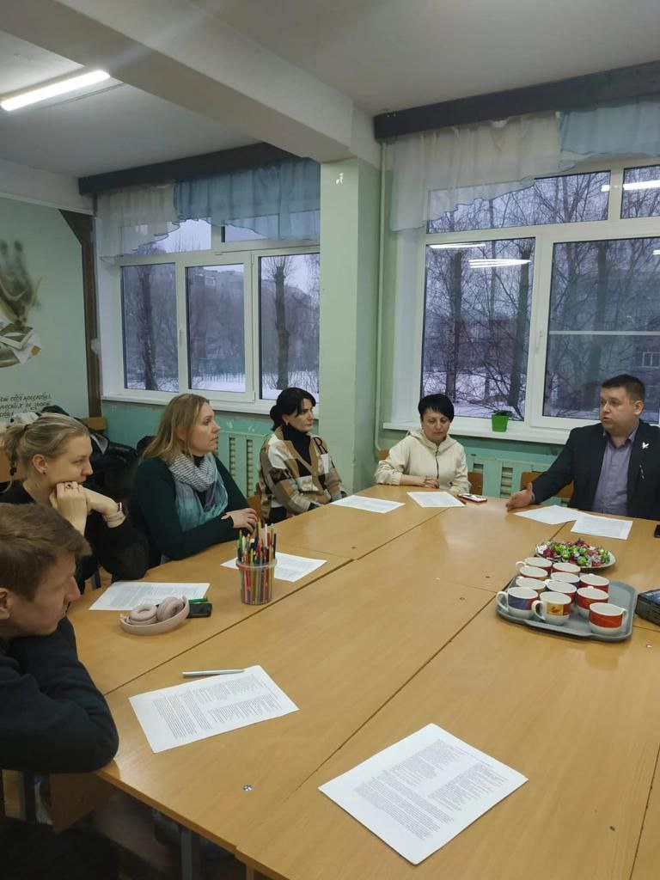
Семейный клуб
«Мы вместе»

Slide 2
Ребенок - зеркало семьи; как в капле воды отражается солнце, так в детях отражается нравственная чистота матери и отца.
В. Сухомлинский

Slide 3
Актуальность
Семья - один из важнейших воспитательных институтов, роль и значение, которого в формировании личности трудно переоценить. В семье тесно сплетены супружеские, родительские и детские взаимоотношения.
Сотрудничество с семьей является одним из важнейших условий организации эффективного педагогического процесса в ОУ. Клуб – наиболее подходящая для этого форма работы, позволяющая установить эффективное и целенаправленное взаимодействие школы и родителей.

Slide 4
Взаимодействие школьного учреждения с семьями обучающихся – одно из важных направлений деятельности ОУ. Актуальным стал поиск таких форм и методов работы, которые позволят учесть потребности родителей, будут способствовать формированию активной родительской позиции.

Slide 5
Данная форма интересна тем, что тематика клуба может варьироваться в зависимости от запроса родителей.
В работе клуба принимают участие различные специалисты ОУ: заместители директора по УВР, педагоги-психологи, педагоги-предметники, классные руководители и родители.
педагоги
родители
дети

Slide 6
Цель программы клуба: повышение психолого-педагогической компетентности родителей, оказание образовательных услуг взрослым посредством обмена практическим опытом воспитания детей в условиях неформального общения.

Slide 7
Задачи программы клуба
наладить взаимодействие между педагогами, родителями и детьми;
помочь родителям научиться содержательному общению со своим ребёнком, понимать его интересы и потребности, адекватно оценивать уровень его развития, достижения;
вовлечь родителей в жизнь образовательного учреждения на принципах сотрудничества.

Slide 8
Категория участников семейного клуба
Родители учащихся и обучающиеся, объединённые в группы согласно их запросам по образовательным темам,
заместители директора по УВР,
педагоги-психологи,
педагоги-предметники,
классные руководители.

Slide 9
Семейный клуб «Мы вместе» - это мероприятия, информационные встречи, тематические выставки, консультации, практическое обучения родителей. Заседания клуба проводятся раз в месяц. Продолжительность встреч – полтора-два часа. В процессе заседания клуба проводится чаепитие.

Slide 10
Ожидаемый результат
Повышена информированность родителей в области возрастной психологии ребёнка;
Налажено активное взаимодействие с родителями обучающихся;
Родители активно сотрудничают с ОУ;
Выросла компетентность родителей в области педагогических знаний о своём ребёнке.

Slide 11
Тематика заседаний родительского клуба прошлого года
№ п/п | Тематика | Классы
1. | Хочу ли я в школу | 1-е классы
2. | Психологические проблемы адаптации | 5-е классы
3. | Трудности переходного возраста | 8-е классы

Slide 12
В целом, общение в непринужденной, эмоционально насыщенной обстановке способствует сближению педагогов, родителей и детей.
Дает возможность открыто высказывать собственное мнение, делиться семейными традициями.

Slide 13
Мамы и папы видят собственного ребенка в другой обстановке, наблюдают его общение со сверстниками и педагогами, открывают в нем новые черты и способности.
Совместная деятельность сближает родителей и детей, учит взаимопониманию, доверию, делает их настоящими партнерами.

Slide 14
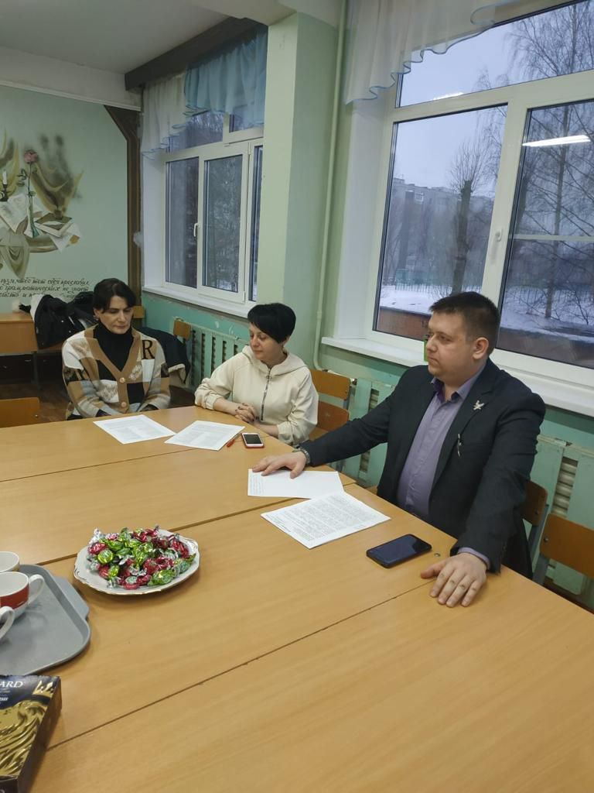

Slide 16
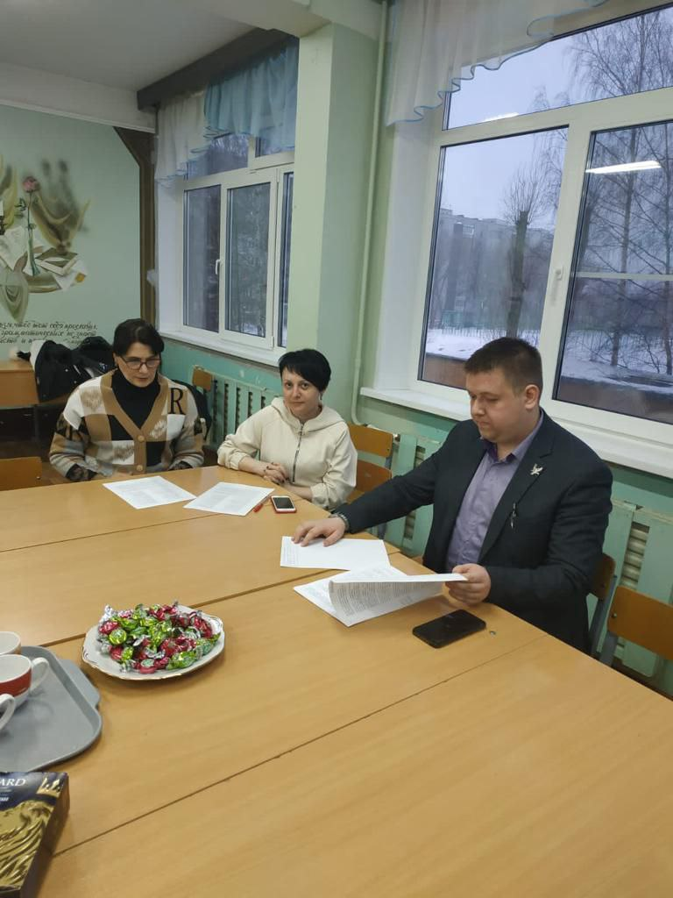

Slide 17
Спасибо за внимание!

